Slide 1
グループ制作発表
神経衰弱ゲーム
2020/07/17(金)
メンバー
長尾昌輝
田中歩夢
宮崎高至
岩下 凌
池田奏太

Slide 2
発表の流れ
制作物紹介
コードレビュー
↓
↓
目的
コードの改善案
↓
↓
前回の反省点
感想
↓
↓
今回行った改善策
質疑応答
↓
↓
結果
終了
1

Slide 3
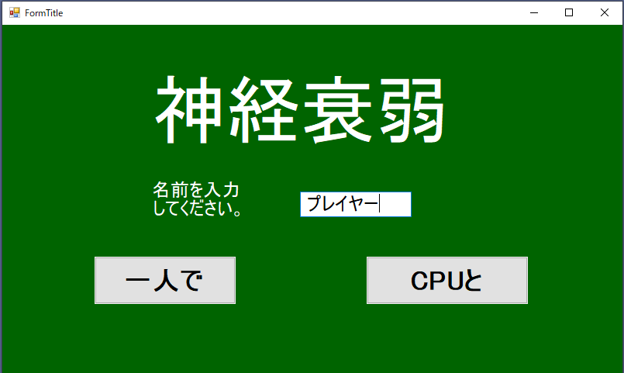
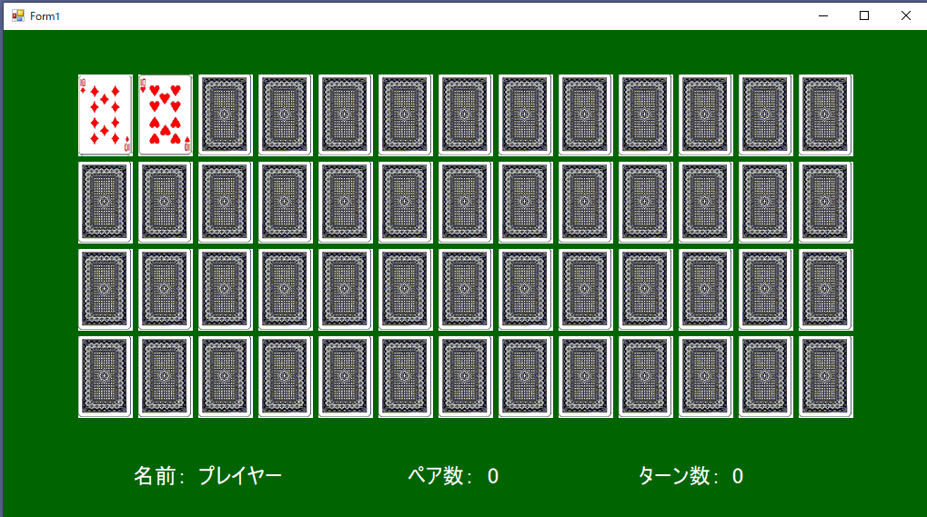
制作物紹介
C#で神経衰弱ゲームを作りました。
より少ないターン数でのクリアを目指す
｢一人で｣モードと、CPUと取った札の枚
数を競う｢CPUと｣モードがあります。
1
2

Slide 4
目的
･プログラミング技術(C#)を向上させること
･SourceTreeの使い方を実践的に覚えること
･前回の反省を活かしてより効率的なチーム制作をすること
3

Slide 5
前回の反省点
◦発表の準備が不足していました。
何故? ･リハーサルを行っていませんでした。
･スケジュールを上手く組めていませんでした。
◦報告連絡相談が出来ていませんでした。
何故? ･定期報告や打ち合わせを怠っていました。
･復唱、確認を怠っていました。
4

Slide 6
今回行った改善策
･初日に仕様書、スケジュールを作成しました。
･毎日の作業開始と終了のタイミングで報告会を行いました。
開始時にはその日の担当作業の割り振りを行いました。
終了時には日報を作成し進捗管理と次回行う作業の確認をしました。
･制作中分からないことがあればすぐに共有し相談することを取り決めました。
5

Slide 7
結果
日報、スケジュール、進捗管理
→進捗状況を共有し把握することが出来ました。
報告会、相談
→全員が積極的にコミュニケーションを取れていました。
6

Slide 8
コードレビュー
･各コードに作成担当者、作成日が記載されていない。
･全体的にコメントが少ない。
･名前から使い道が想像出来ない変数名が使われている。
7

Slide 9
コードの改善案
･命名規則やコメントの書き方を制作前の話し合いで決めておく。
･話し合いで決めたルールを徹底する。
･誰が見ても分かることを意識する。
8

Slide 10
感想 長尾
専門学校の時にSourceTree使っていたので問題なく使えました。
初めての人に使い方を教えるのが難しかったです。
報連相を意識していたので進捗状況の把握が出来ました。
命名規則やコメントの書き方などのルールをはっきりさせていなかったのでコード合わせるのに時間がかかってしまいました。
今後は、制作をする前にルールを決めておくようにします。
9

Slide 11
感想 田中
SourceTreeは1人でも問題なく扱えるレベルになったと思います。
報告会や日報を行ったことで順調に進めることができました。
スケジュールを作成しましたがギリギリまで詰まっていて急な予定とかに対応ができるようになっていませんでした。
10

Slide 12
感想 宮崎
日報での進捗管理や、スケジューリングの大切さが分かりました。これからも意識していきたいと思います。
担当するコードの中で苦手なところが出てきたので、重点的に勉強したいと思いました。SourceTreeの使い方についても復習しておこうと思います。
まだまだ技術的に未熟なところが多いので、これからも勉強を怠らないようにしたいです。
11

Slide 13
感想 岩下
制作中わからないところはすぐに相談できて、時間を効率的に使えました。
SourceTreeの使い方もわかるようになってきたので、現場で使う際などに活用できたらなと思います。
周囲と比較してまだ技術力が足りない場面が多いので追い付けるよう努力していきます。
12

Slide 14
感想 池田
前回より人数は増えましたが、報連相を意識した試みを取り入れることで円滑に制作を進めることが出来たと思います。
SourceTreeを使った進捗管理もわかるようになったので、今後の活動でも積極的に取り入れていきたいと思いました。
私はまだまだ技術者としては未熟者ですが、このような経験を繰り返し重ねて成長していければと思います。
13

